Slide 1



Дизайн сетей ЦОД
Миграция существующей инфраструктуры серверов на новую топологию CLOS

Slide 2


Меня хорошо видно
& слышно?

Slide 3
Защита проекта Тема: Миграция существующей инфраструктуры серверов на новую топологию CLOS
Еналиев Камиль
Сетевой инженер

Slide 4
План защиты
Цель и задачи проекта
Какие технологии использовались
Что получилось
Выводы
Вопросы и рекомендации

Slide 5
Цель и задачи проекта
Создание новой сети ДЦ для 20ти серверов
Обеспечить возможносить миграции сервисов в новую среду виртуализации Proxmon
Возможность масштабирования инфраструктуры
Обеспечить отказоустойчивость сервисов
Обеспечить изоляцию между сервисными и административными сетями
Интегрировать в существующее адресное пространство

Slide 6
Какие технологии использовались
Топология CLOS.
OSPF, BGP
Ceph
MLAG
EVPN VxLAN
VRRP passive

Slide 7
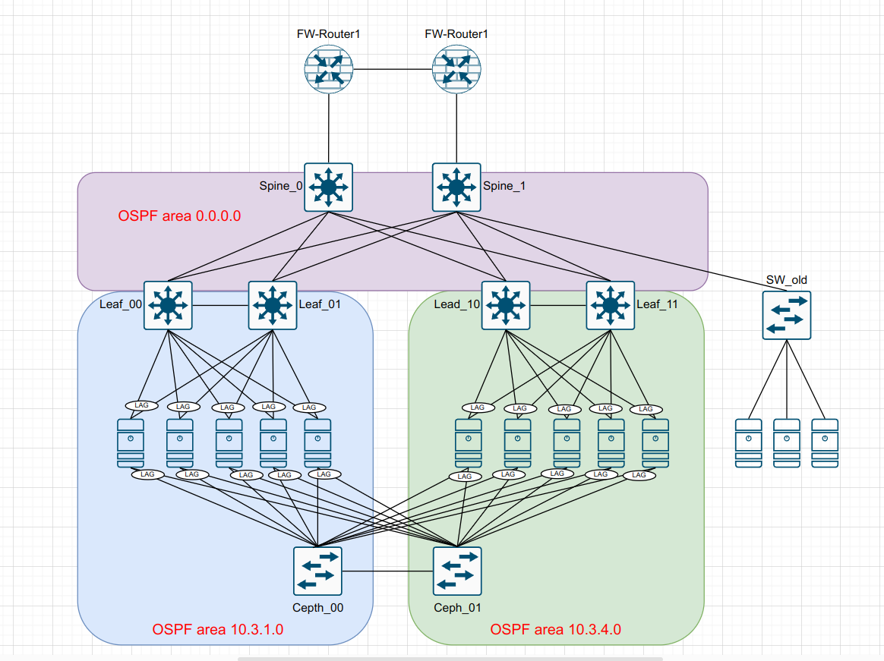
Что получилось
Планируема сеть
Сеть в виртуальной среде

Slide 8
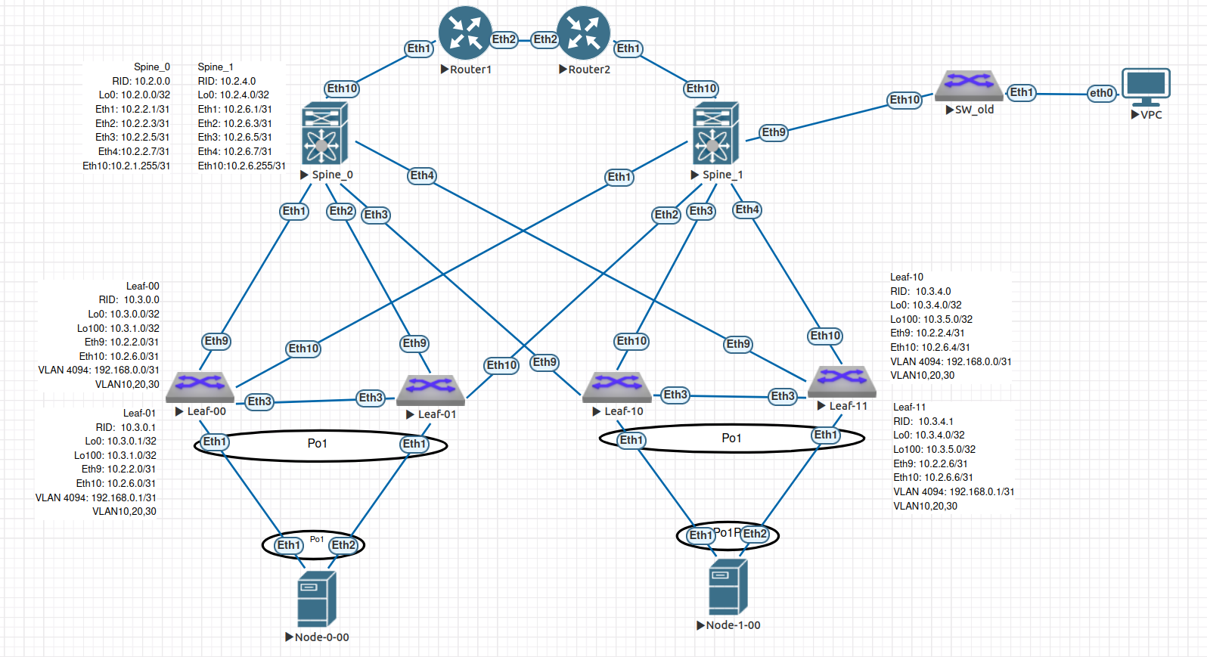
Что получилось
Сеть в виртуальной среде

Slide 9
Настройка Underlay OSPF на LEAF и Spine
#Spine
irouter ospf 1
router-id <Loopback0>
passive-interface default
no passive-interface <ports_to_leaf>
!
interface Loopback0
ip ospf area 0.0.0.0
!
interface Loopback100
ip ospf area 0.0.0.0
!
interface <port_to_leaf>
ip ospf area 0.0.0.0
#Leaf
router ospf 1
router-id <Loopback0>
passive-interface default
no passive-interface <ports_to_spines>
area <Loopback100> nssa no-summary
area <Loopback100> range <area subnet>
max-lsa 12000
!
interface Loopback0
ip ospf area <Loopback100>
!
interface Loopback100
ip ospf area <Loopback100>
!
interface <port_to_spine>
ip ospf area 0.0.0.0
!
interface 4093
ip ospf area <Loopback100>

Slide 10
Настройка Overlay BGP на LEAF и Spine
#Spine
router bgp <ASN>
router-id <Loopback0>
maximum-paths 4 ecmp 4
neighbor evpn peer group
neighbor evpn remote-as 64512
neighbor evpn update-source Loopback0
neighbor evpn route-reflector-client
neighbor evpn send-community extended
neighbor <Leaf1 Loopback0> peer group evpn
...
neighbor <LeafX Loopback0> peer group evpn
!
address-family evpn
neighbor evpn activate
#Leaf
router bgp <ASN>
router-id <Loobpack0>
maximum-paths 4 ecmp 4
neighbor evpn peer group
neighbor evpn remote-as <ASN>
neighbor evpn update-source Loopback0
neighbor evpn send-community extended
neighbor <Spine1 Loopback0> peer group evpn
...
neighbor <SpineX Loopback0> peer group evpn
!
address-family evpn
neighbor evpn activate

Slide 11
Настройка VxLAN на LEAF и Spine
#Spine
interface Vxlan1
vxlan source-interface Loopback100
vxlan udp-port 4789
vxlan vlan <VLAN ID> vni <VNI>
!
router bgp <ASN>
vlan <VLAN ID>
rd <Loopback100>:<VNI>
route-target both <ASN>:<Rack1-VNI>
route-target both <ASN>:<Rack2-VNI>
redistribute learned
!
#Leaf
interface Vxlan1
vxlan source-interface Loopback100
vxlan udp-port 4789
vxlan vlan <VLAN ID> vni <VNI>
!
router bgp <ASN>
vlan <VLAN ID>
rd <Loopback100>:<VNI>
route-target both <ASN>:<Rack-VNI>
redistribute learned
!

Slide 12
Состояние VXLAN на LEAF и Spine
#Leaf_00
Leaf-00#show bgp evpn route-type mac-ip
...
Network Next Hop Metric LocPref Weight Path
* > RD: 10.2.1.0:10010 mac-ip 0000.5e00.010a
10.2.1.0 - 100 0 i
* > RD: 10.2.5.0:10010 mac-ip 0000.5e00.010a
10.2.5.0 - 100 0 i
* > RD: 10.2.1.0:10020 mac-ip 0000.5e00.0114
10.2.1.0 - 100 0 i
* > RD: 10.2.5.0:10020 mac-ip 0000.5e00.0114
10.2.5.0 - 100 0 i
* > RD: 10.2.1.0:10030 mac-ip 0000.5e00.011e
10.2.1.0 - 100 0 i
* > RD: 10.2.5.0:10030 mac-ip 0000.5e00.011e
10.2.5.0 - 100 0 i
* > RD: 10.2.5.0:10010 mac-ip 5000.0045.abdf
10.2.5.0 - 100 0 i
* > RD: 10.3.1.0:10010 mac-ip 5000.0072.8b31
- - - 0 i
* > RD: 10.3.1.0:10020 mac-ip 5000.0072.8b31
- - - 0 i
* >Ec RD: 10.3.5.0:10010 mac-ip 5000.00af.d3f6
10.3.5.0 - 100 0 i Or-ID: 10.3.4.0 C-LST: 10.2.0.0
* ec RD: 10.3.5.0:10010 mac-ip 5000.00af.d3f6
10.3.5.0 - 100 0 i Or-ID: 10.3.4.0 C-LST: 10.2.4.0
* >Ec RD: 10.3.5.0:10020 mac-ip 5000.00af.d3f6
10.3.5.0 - 100 0 i Or-ID: 10.3.4.1 C-LST: 10.2.0.0
* ec RD: 10.3.5.0:10020 mac-ip 5000.00af.d3f6
10.3.5.0 - 100 0 i Or-ID: 10.3.4.1 C-LST: 10.2.4.0
* >Ec RD: 10.3.5.0:10030 mac-ip 5000.00af.d3f6
10.3.5.0 - 100 0 i Or-ID: 10.3.4.1 C-LST: 10.2.0.0
* ec RD: 10.3.5.0:10030 mac-ip 5000.00af.d3f6
10.3.5.0 - 100 0 i Or-ID: 10.3.4.1 C-LST: 10.2.4.0
#Spine_0
Spine_0(config-router-bgp)#show bgp evpn route-type mac-ip
...
Network Next Hop Metric LocPref Weight Path
* > RD: 10.2.1.0:10010 mac-ip 0000.5e00.010a
- - - 0 i
* > RD: 10.2.1.0:10020 mac-ip 0000.5e00.0114
- - - 0 i
* > RD: 10.2.1.0:10030 mac-ip 0000.5e00.011e
- - - 0 i
* >Ec RD: 10.3.1.0:10010 mac-ip 5000.0072.8b31
10.3.1.0 - 100 0 i
* ec RD: 10.3.1.0:10010 mac-ip 5000.0072.8b31
10.3.1.0 - 100 0 i
* > RD: 10.3.1.0:10020 mac-ip 5000.0072.8b31
10.3.1.0 - 100 0 i
* > RD: 10.3.5.0:10010 mac-ip 5000.00af.d3f6
10.3.5.0 - 100 0 i
* > RD: 10.3.5.0:10020 mac-ip 5000.00af.d3f6
10.3.5.0 - 100 0 i
* > RD: 10.3.5.0:10030 mac-ip 5000.00af.d3f6
10.3.5.0 - 100 0 i
!

Slide 13
Состояние VXLAN на LEAF и Spine
#Leaf_00
Leaf-00#show interfaces vxlan1
Vxlan1 is up, line protocol is up (connected)
Hardware is Vxlan
Source interface is Loopback100 and is active with 10.3.1.0
Listening on UDP port 4789
Replication/Flood Mode is headend with Flood List Source: EVPN
Remote MAC learning via EVPN
VNI mapping to VLANs
Static VLAN to VNI mapping is
[10, 10010] [20, 10020] [30, 10030]
Note: All Dynamic VLANs used by VCS are internal VLANs.
Use 'show vxlan vni' for details.
Static VRF to VNI mapping is not configured
Headend replication flood vtep list is:
10 10.2.5.0 10.2.1.0 10.3.5.0
20 10.2.5.0 10.2.1.0
30 10.2.5.0 10.2.1.0
MLAG Shared Router MAC is 0000.0000.0000

Slide 14
Проверка связности на примере Node-0-00
#Пинг до VRRP IP
Node-0-00#ping 172.16.10.254
PING 172.16.10.254 (172.16.10.254) 72(100) bytes of data.
80 bytes from 172.16.10.254: icmp_seq=1 ttl=64 time=1484 ms
80 bytes from 172.16.10.254: icmp_seq=2 ttl=64 time=1458 ms
80 bytes from 172.16.10.254: icmp_seq=3 ttl=64 time=1524 ms
80 bytes from 172.16.10.254: icmp_seq=4 ttl=64 time=1549 ms
80 bytes from 172.16.10.254: icmp_seq=5 ttl=64 time=1618 ms
#Пинг до соседей в mgmt (vlan 10)
Node-0-00#ping 172.16.10.2
PING 172.16.10.2 (172.16.10.2) 72(100) bytes of data.
80 bytes from 172.16.10.2: icmp_seq=1 ttl=64 time=550 ms
80 bytes from 172.16.10.2: icmp_seq=2 ttl=64 time=555 ms
80 bytes from 172.16.10.2: icmp_seq=3 ttl=64 time=705 ms
80 bytes from 172.16.10.2: icmp_seq=4 ttl=64 time=705 ms
80 bytes from 172.16.10.2: icmp_seq=5 ttl=64 time=772 ms
--- 172.16.10.2 ping statistics ---
5 packets transmitted, 5 received, 0% packet loss, time 101ms
rtt min/avg/max/mdev = 550.458/658.009/772.340/89.020 ms, pipe 5, ipg/ewma 25.309/610.483 ms
#Ping до соседей в VLAN 20 (Internal) VLAN 30 (DMZ)
Node-0-00#ping 172.16.20.2
PING 172.16.20.2 (172.16.20.2) 72(100) bytes of data.
--- 172.16.20.2 ping statistics ---
5 packets transmitted, 0 received, 100% packet loss, time 66ms
Node-0-00#ping 172.16.30.2
PING 172.16.30.2 (172.16.30.2) 72(100) bytes of data.
--- 172.16.30.2 ping statistics ---
5 packets transmitted, 0 received, 100% packet loss, time 69ms
Node-0-00#

Slide 15
Выводы
1. Выяснилось, что OSPF в связи с меньшей гибкость, по сравнению с BGP меньше подходит для крупных ЦОД в связи с большой таблицей маршрутизацией и риском израсходования TCAM
2. Проект занял несколько недель. Пытался его как можно сильнее адаптировать к реальным задачам
3. Полезными оказался ня 10 из 10, много чего нового узнал
4. На ближаешее время буду собирать новый ЦОД а также расширять применение VxLAN в сети провайдера

Slide 16


Ответьте на вопросы одногруппников и преподавателей и получите обратную связь на свою работу
Вопросы и рекомендации
+
–
если есть вопросы
если вопросов нет

Slide 17

Спасибо за внимание!

